Slide 1
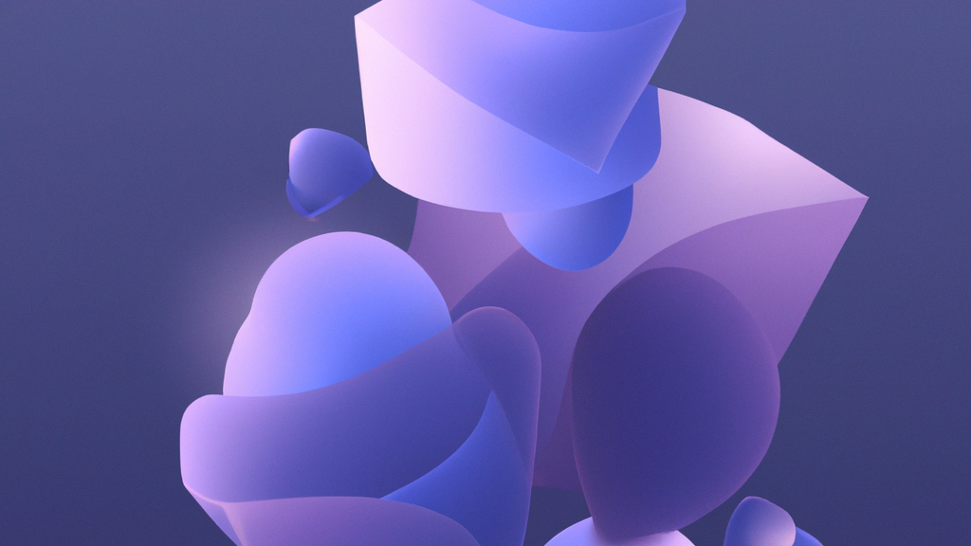

Gitcon - E-Gitarre als MIDI-Device
Notes:
Sehr geehrte Damen und Herren,
wir sind das Team Gitcon und es freut uns sehr Ihnen heute unser Diplomprojekt,
Eine MIDI-Schnittstelle für E-Gitarren, vorstellen zu dürfen

Slide 2
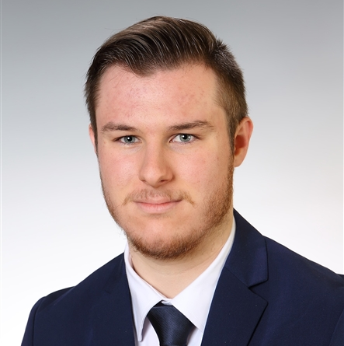
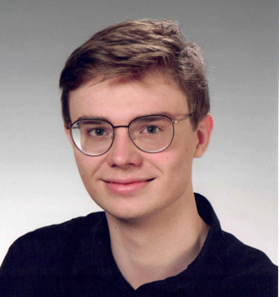
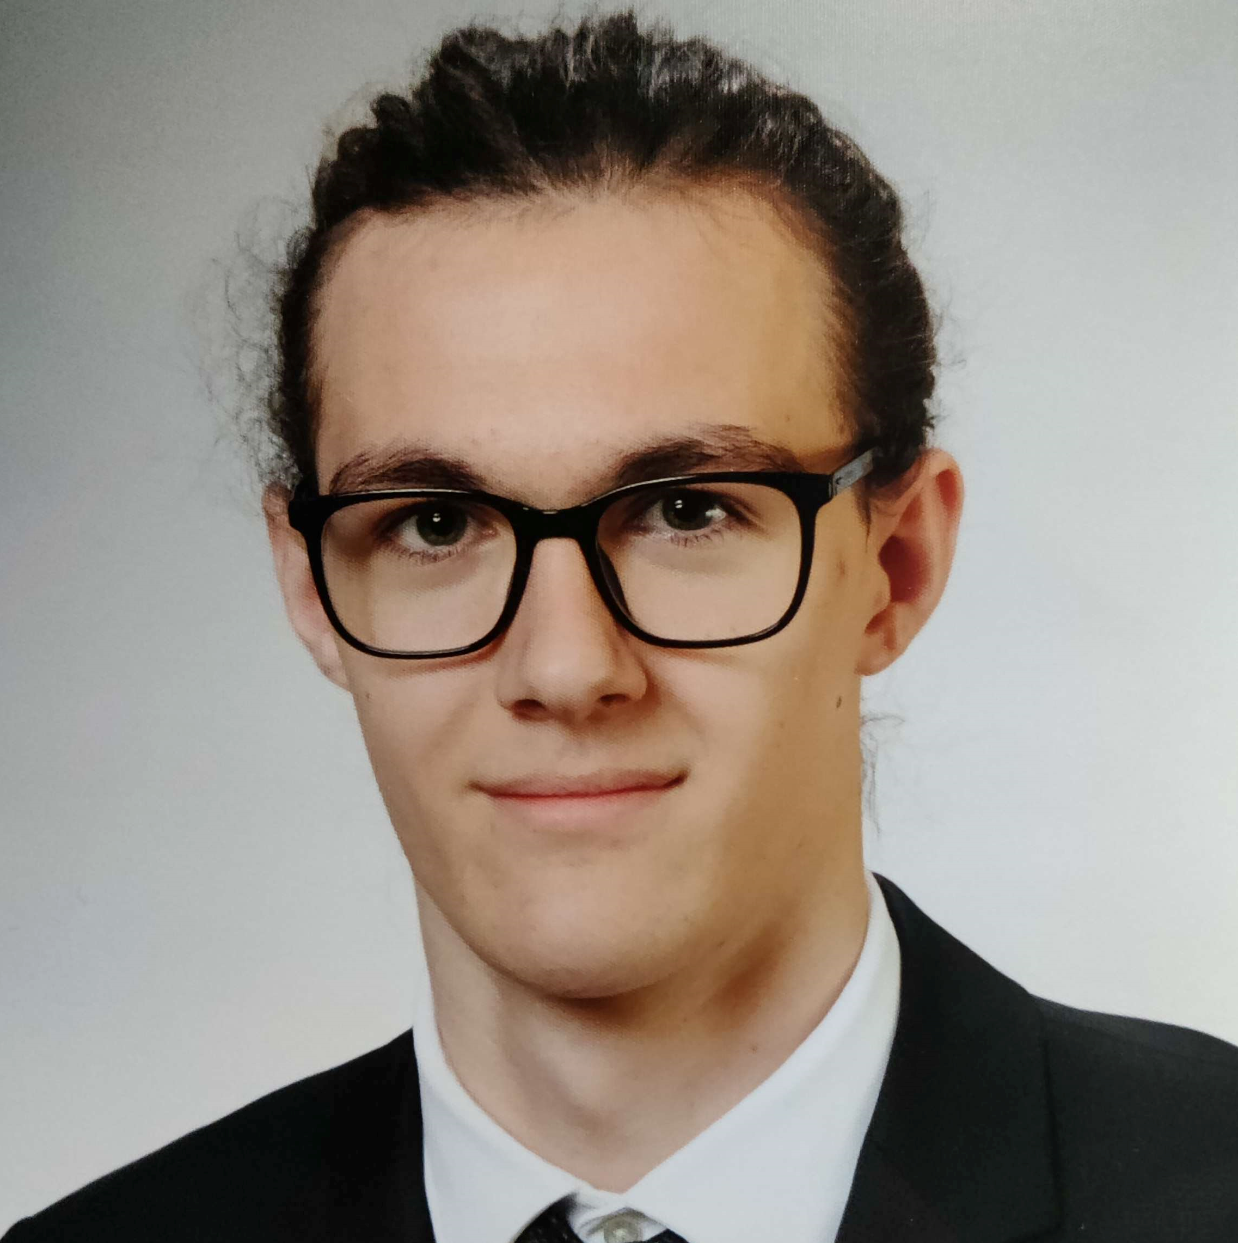
Das Team
Daniel Bräumann
Simon Grundner
Laurenz Hölzl
Projektbetreuer: Prof. Dipl. –Ing. Siegbert Schrempf
Notes:
Das Team besteht aus …
Und bevor wir beginnen möchten wir uns bei Herrn Professor DI Siegbert Schrempf bedanken,
der uns bei der Planung und Realisierung der Idee unterstützt hat

Slide 3
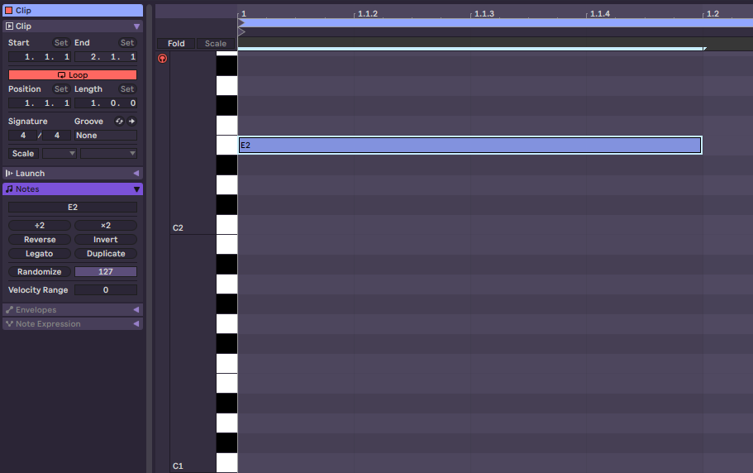
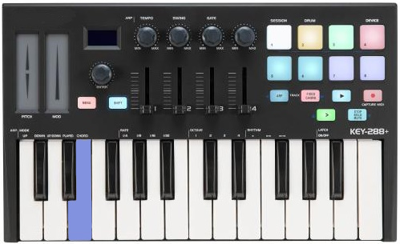
Moderne Musik Produktion
Notes:
In der modernen Musikproduktion,
mit welcher wir uns im Projekt befasst haben,
benutzt man häufig spezialisierte Eingabegeräte, (hier Elektronisches Klavier)
um mit der Musik-Produktionsumgebung zu interagieren.
Hier ist ein sogenannter MIDI-Controller zu sehen,
welcher in Form eines Tastendrucks auf der Klaviatur des Controllers mit der Software interagiert.
Wie man sieht, wird auf dem Klavier hier die E-Taste gedrückt, welche auch in der Audio Software als solche erkannt wird

Slide 4
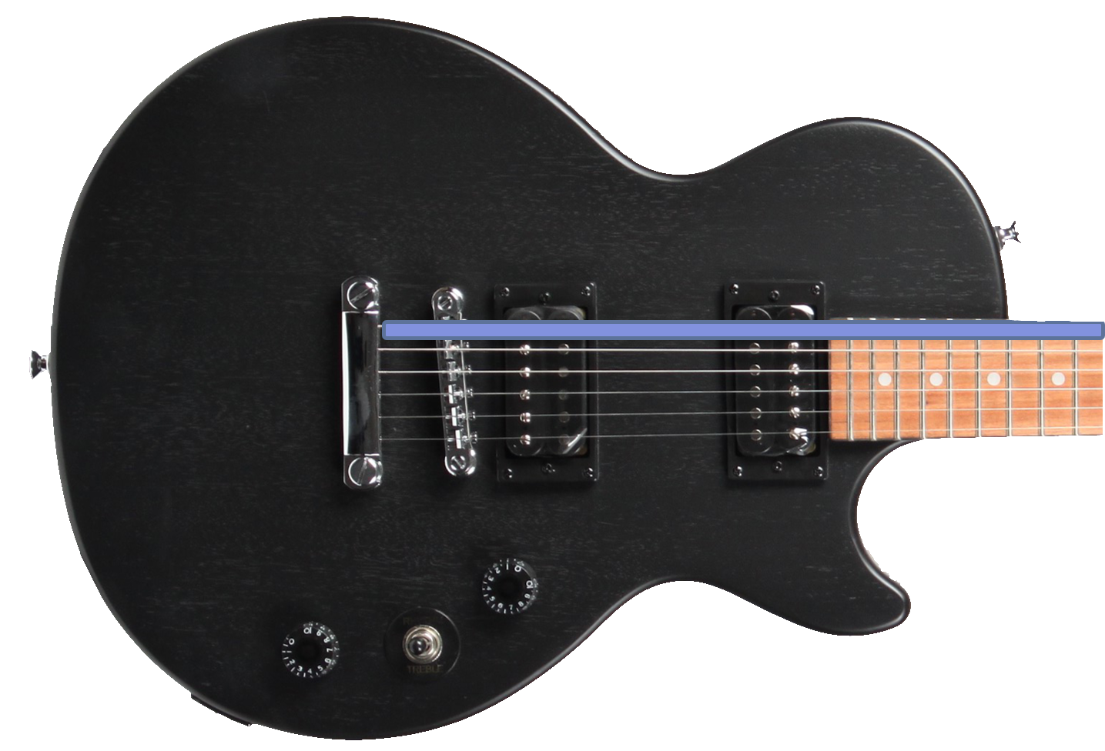
Ausgangssituation
Notes:
Was hat nun ein solcher MIDI-Controller mit unserem Projekt gemeinsam?
Wir haben es uns zur Aufgabe gemacht,
Einen Adapter für die E-Gitarre zu entwickeln,
Welcher es uns ermöglicht, mit der Audio Workstation auf gleiche Art und Weise zu interagieren.
Das heißt, anstatt eines Tastendrucks auf einem Klavier,
soll nun eine Note mit dem Anschlagen einer Gitarrensaite aufgezeichnet werden

Slide 5



Idee
Notes:
Laurenz
Die grundlegende idee ist aus dem signal der gitarre die momentan gespielte note zu ermitteln und an den pc zu übertragen

Slide 6

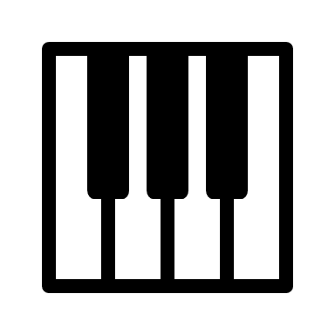

Konzept
Notes:
Laurenz
Dafür muss das Signal digitalisiert, dann analysiert und schließlich in das für den Rechner lesbare MIDI-Format umgewandelt werden.

Slide 7
Realisierung
Audio Aufzeichnung
Musical Instrument Device Interface
Notes:
Daniel
Zur Realisierung unserer Idee ergeben sich grundsätzlich 2 Fragestellungen. Nämlich wie die Aufzeichnung des Audios, welches die E-Gitarre Ausgibt erfolgt. Und wie die Aufzeichnung formatiert wird, sodass sie der Computer interpretieren kann.

Slide 8




Realisierung der Audio Aufzeichnung
Notes:
Daniel
Als erstes mussten wir uns überlegen, wie wir störendes Rauschen der Audiosignale entfernen. Dies erreichen wir mit einem Filter. Der Filter sorgt dafür, dass unnötige Störgeräusche entfernt werden, da wir uns sonnst bei der Verarbeitung des Audiosignals sehr schwer tun würden. Weiters muss ein Verstärker entwickelt werden, um das geringe Eingangssignal zu verstärken, da unser Gerät diese sonnst nicht erkennen kann. Man kann sich das so vorstellen, als ob man beim Fernseher einfach die Lautstärke erhöhen würde.

Slide 9


Realisierung
Audio Aufzeichnung
Musical Instrument Device Interface
Notes:
Laurenz
Cooler Überleitungs Freestyle

Slide 10

Realisierung der Schnittstelle
Notes:
Laurenz
Cooler Überleitungs Freestyle

Slide 11
Realisierung
Audio Aufzeichnung
Musical Instrument Device Interface
Notes:
Laurenz:

Slide 12
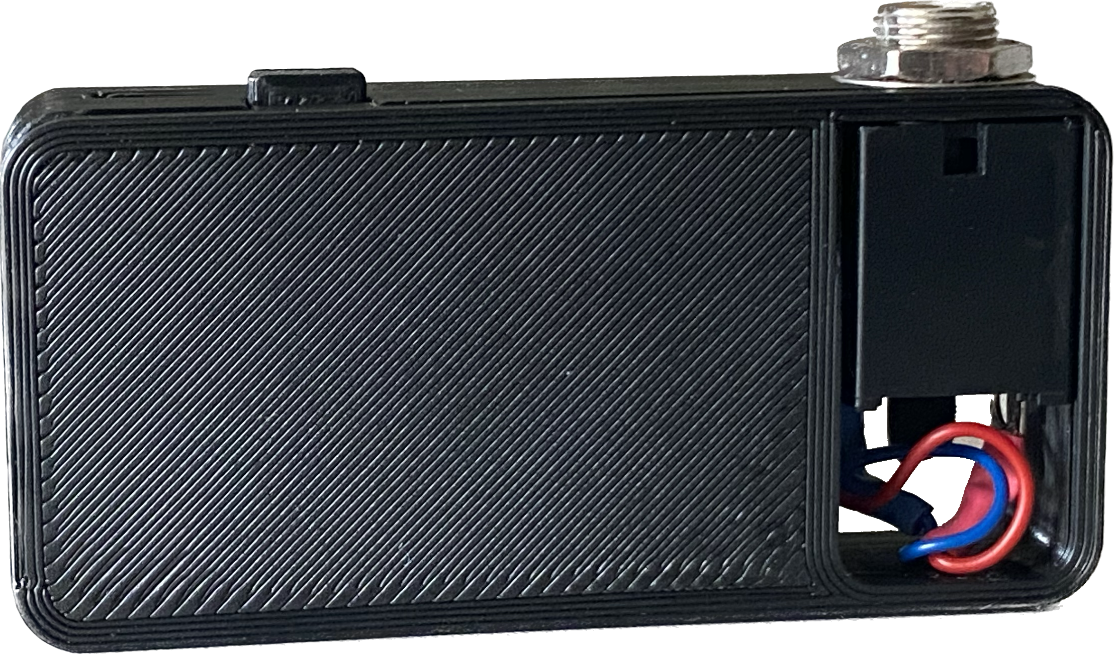
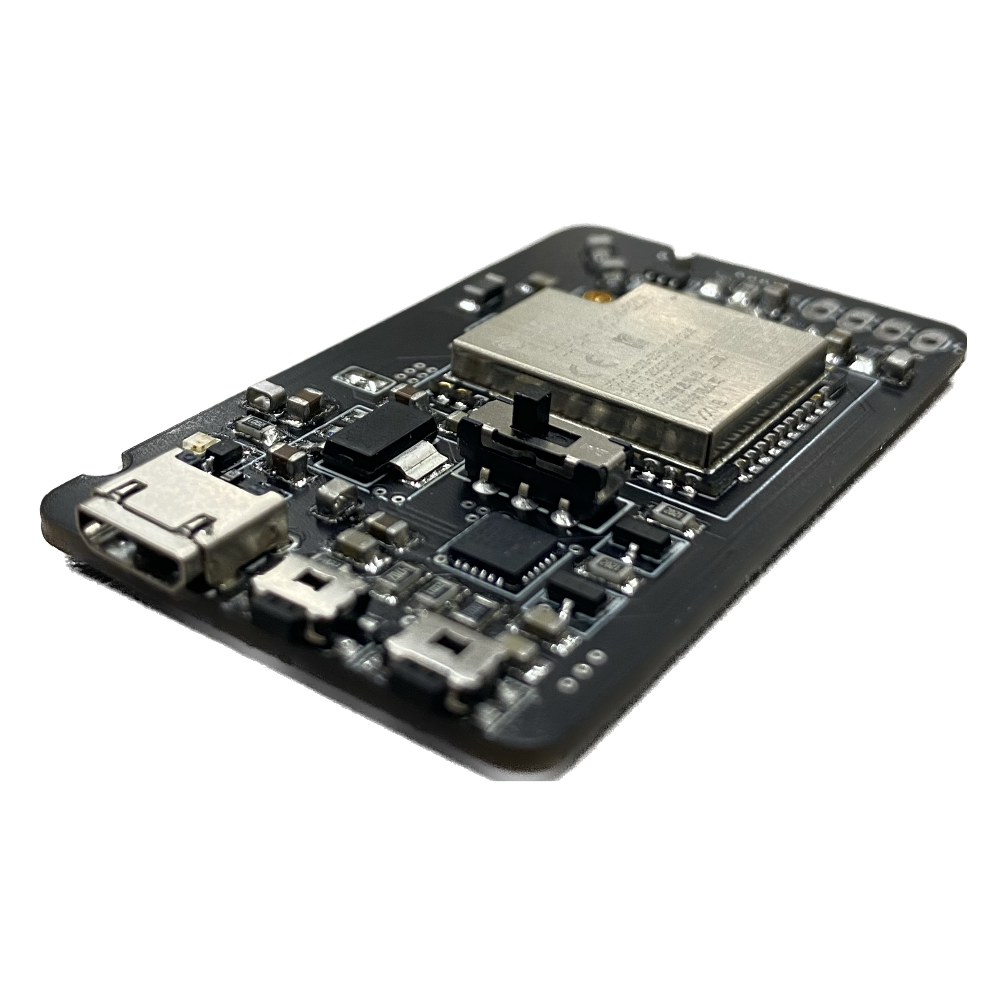


Ergebnis
Notes:
Für die hardwaretechnische Realisierung des Projekts wurde ein
eingebettetes System entwickelt und eine Leiterplatte konstruiert,
welche einen Lösungsweg für die genannten Problemstellungen ermöglicht.
Für die Platine war uns ein kompaktes Design wichtig,
weswegen wir auf sämtliche vorgefertigte Module verzichtet haben,
und wir somit den Formfaktor der eigens entworfenen Platine selbst bestimmen konnten.
Um das Projekt noch näher an die Form eines vermarktbaren Produkts heranzuführen,
wurde für die Platine ein mechanisches Gehäuse entworfen und 3D-gedruckt.
Das Ergebnis ist wie hier zu sehen kompaktes und leicht zu bedienendes Gerät
mit einer Audio Klinke, um die E-Gitarre anzuschließen,
sowie einer USB-Buchse, um eine Verbindung mit dem PC zu ermöglichen

Slide 13

Vielen Dank für Ihre Aufmerksamkeit!
Notes:
Hiermit sind wir am ende unserer Präsentation und wir bedanken uns herzlich für Ihre Aufmerksamkeit.
Für weitere Fragen sind wir nach der Präsentation an unserem Stand verfügbar

